Slide 1
Animation Graph sur Intranet
YO si tu vois ca c’est simplement que je ne sais pas quoi mettre dans les diapos 6-7

Slide 2
PLAN
Présentation de l’entreprise
Problématique
Présentation du Contexte/Existant
Conception du projet
Cadre technique
Implantation et Démonstration
Futur
Différence prise par rapport au Cahier des Charges
Retard et Perspective

Slide 3
L’Entreprise
L’IUT/Intranet
Représentant Mr Dapoigny

Slide 4
Problématique
Création d’une interface graphique
Utilisé depuis l’intranet
Fonctionne avec des milliers de points
Rapidité

Slide 5
Contexte/Existant
Inexistant sur l’intranet
Logiciel : Grin
Application : Spyder Python

Slide 6
Cadre Technique/Conception du Projet
Utilisation de :
Spyder Python
https://web-info.iut-acy.univ-smb.fr/gprj/aide-et-infos/

Slide 7
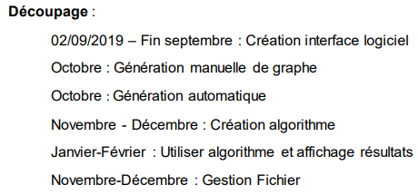
Chemin Prévu et Perspective
Contrat de licence
Parcours en largeur
Parcours en profondeur

Slide 8
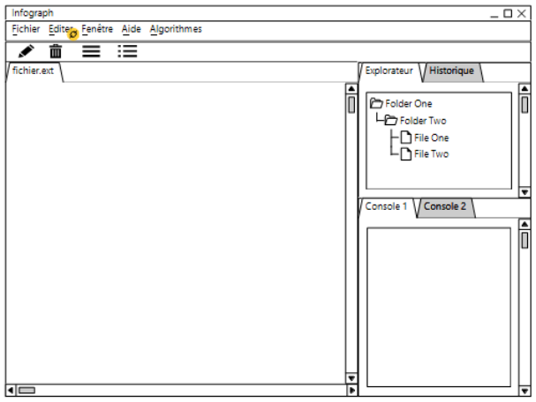
Différence avec le cahier des charges

Slide 9
Implantation et Démonstration
Création de graphe
Dijkstra
Bellman
Prim
Mise en place de poids

